Slide 1
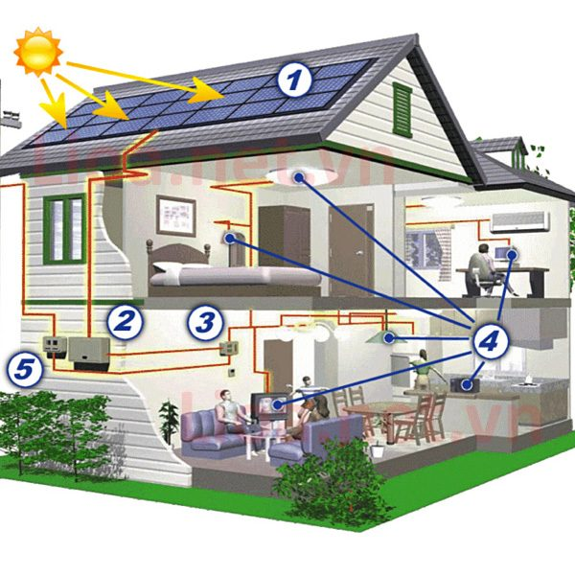
BÀI 3. THIẾT KẾ MẠNG ĐIỆN TRONG NHÀ

Slide 2
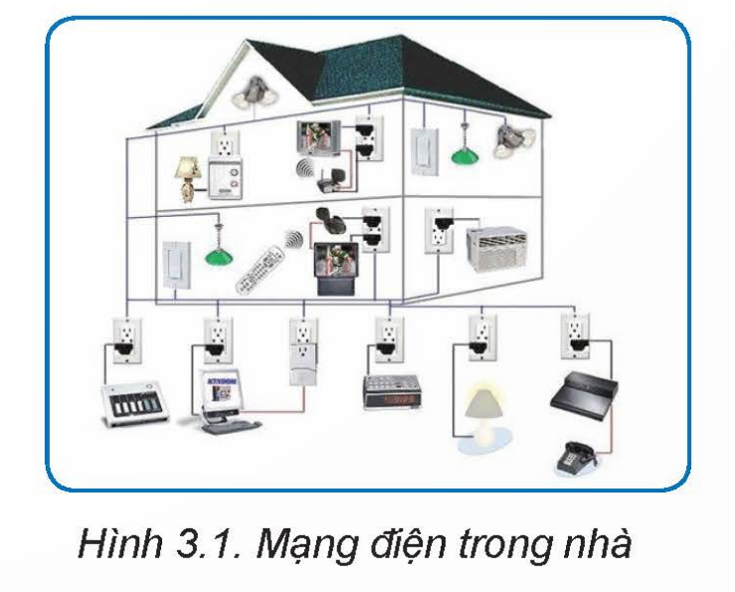
Quan sát Hình 3.1 và cho biết: Mạng điện trong nhà gồm có những thiết bị nào?

Slide 3
Quan sát Hình 3.1 và cho biết: Mạng điện trong nhà gồm có những thiết bị nào?
Mạng điện trong nhà gồm có các thiết bị: ổ cắm, đèn, công tắc.

Slide 4
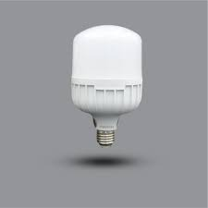
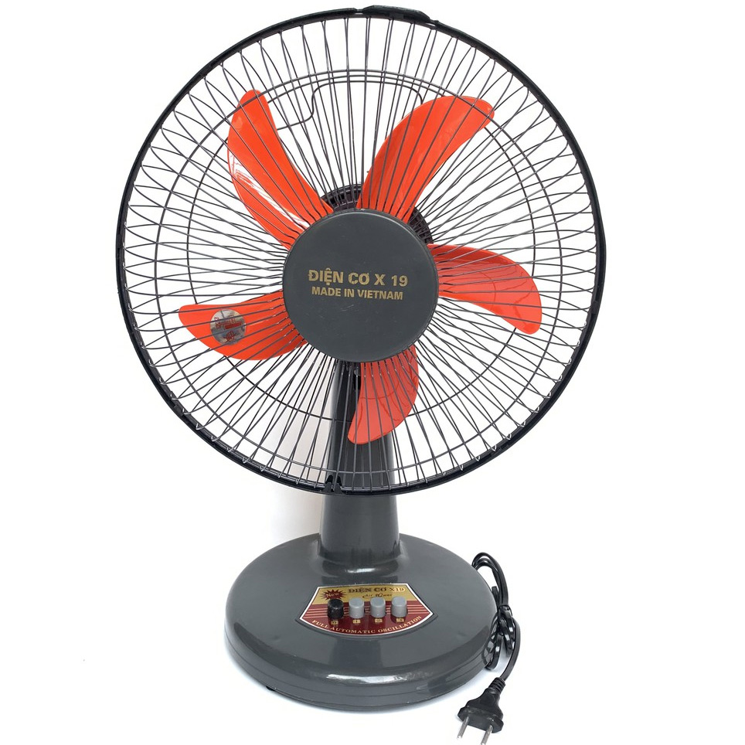
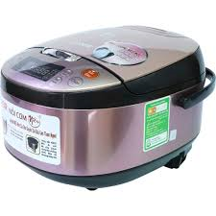
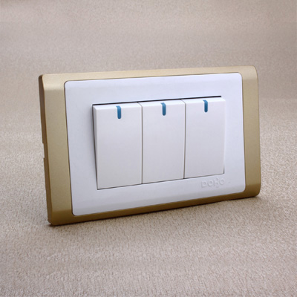
1. Chọn những thiết bị và đồ dùng điện có thông số kĩ thuật phù hợp với mạng điện trong nhà ở Việt Nam.
- Bóng đèn 12 V - 20 W.
- Quạt điện 220 V - 50 W.
- Nồi cơm điện 110 V - 600 W.
- Công tắc 16 A - 250 V.

Slide 5
1. Chọn những thiết bị và đồ dùng điện có thông số kĩ thuật phù hợp với mạng điện trong nhà ở Việt Nam.
- Bóng đèn 12 V - 20 W.
- Quạt điện 220 V - 50 W.
- Nồi cơm điện 110 V - 600 W.
- Công tắc 16 A - 250 V.
1. Quạt điện 220V - 50W.
- Công tắc 16A - 250V.

Slide 6
2. Thế nào là mạng điện trong nhà? Mạng điện trong nhà gồm các phần tử nào?

Slide 7
2. Thế nào là mạng điện trong nhà? Mạng điện trong nhà gồm các phần tử nào?
2. Mạng điện trong nhà là mạng điện điện nhận điện năng từ lưới điện phân phối để cung cấp điện cho các đồ dùng điện trong gia đình.
- Mạng điện trong nhà gồm aptomat, công tắc, đèn điện...

Slide 8
BÀI 3. THIẾT KẾ MẠNG ĐIỆN TRONG NHÀ
I. Mạng điện trong nhà
- Mạng điện trong nhà là mạng điện nhận điện năng từ mạng phân phối để cung cấp điện cho các đồ dùng điện trong gia đình qua hệ thống dây pha, dây trung tính và công tơ điện.
- Mạng điện trong nhà có điện áp 220V.

Slide 9
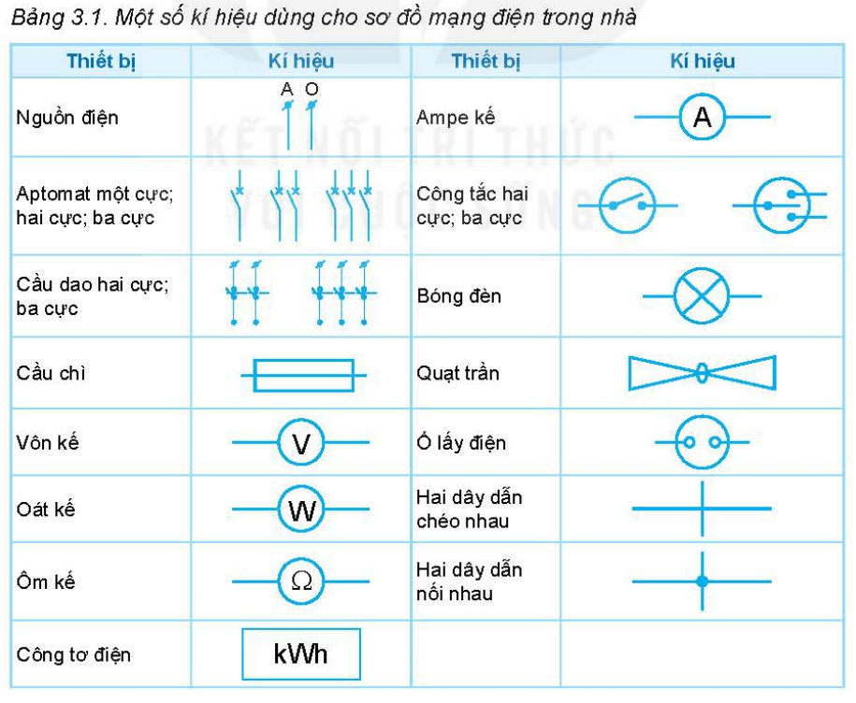

Slide 10
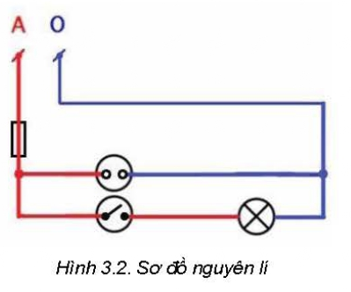
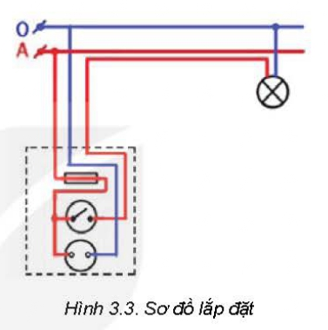
3. Thế nào là sơ đồ mạng điện trong nhà? Có mấy loại sơ đồ mạng điện trong nhà?

Slide 11
3. Thế nào là sơ đồ mạng điện trong nhà? Có mấy loại sơ đồ mạng điện trong nhà?
3. Sơ đồ mạng điện trong nhà là một bản vẽ thiết kế, trong đó các thiết bị được thể hiện bằng các kí hiệu và nối với nhau bằng dây dẫn.
+ Có hai loại sơ đồ mạng điện đó là sơ đồ nguyên lí và sơ đồ lắp đặt.

Slide 12
BÀI 3. THIẾT KẾ MẠNG ĐIỆN TRONG NHÀ
I. Mạng điện trong nhà
- Sơ đồ mạng điện trong nhà là một bản vẽ thiết kế, trong đó các thiết bị được thể hiện bằng các kí hiệu và nối với nhau bằng dây dẫn.
+ Có hai loại sơ đồ mạng điện đó là sơ đồ nguyên lí và sơ đồ lắp đặt.

Slide 13
1. Mô tả sơ đồ nguyên lí của Hình 3.2.

Slide 14
1. Mô tả sơ đồ nguyên lí của Hình 3.2.
1. Sơ đồ mạch điện gồm 1 aptomat, 1 ổ điện, 1 công tắc hai cực điều khiển một đèn. Aptomat bảo vệ mạch điện. Công tắc được mắc nối tiếp với đèn và mắc song song với ổ điện.

Slide 15
Chỉ ra sự khác biệt giữa sơ đồ lắp đặt trong Hình 3.3 và sơ đồ nguyên lí trong Hình 3.2.
- Sơ đồ nguyên lý được trình bày một cách tổng quát và chi tiết cấu tạo của một thiết bị.
- Sơ đồ lắp đặt được trình bày cụ thể vị trí chính xác từng linh kiện (bộ phận) từng mạch điện trong một thiết bị.

Slide 16
Chỉ ra sự khác biệt giữa sơ đồ lắp đặt trong Hình 3.3 và sơ đồ nguyên lí trong Hình 3.2.

Slide 17
BÀI 3. THIẾT KẾ MẠNG ĐIỆN TRONG NHÀ
I. Mạng điện trong nhà
1. Sơ đồ nguyên lí
Sơ đồ nguyên lí thể hiện mối liên hệ điện giữa các thiết bị trong mạng điện.
- Sơ đồ nguyên lí được dùng để nghiên cứu nguyên lí làm việc và là cơ sở để thiết kế sơ đồ lắp đặt.
2. Sơ đồ lắp đặt
Sơ đồ lắp đặt mạng điện trong nhà biểu thị rõ vị trí, cách lắp đặt của các thiết bị và đồ dùng điện của mạng điện.
- Sơ đồ lắp đặt được sử dụng để dự trù vật liệu, lắp đặt, sửa chữa và số lượng các thiết bị điện có trong mạng điện
Tài liệu được chia sẻ bởi Website VnTeach.Com
https://www.vnteach.com

Slide 18
PHIẾU HỌC TẬP SỐ 1
Nhóm:.........................................................
Em hãy đọc thông tin trong SGK và hoàn thành bảng dưới đây để được các bước thiết kế sơ đồ nguyên lí mạng điện trong nhà
Thiết kế sơ đồ nguyên lí mạng điện trong nhà
Các bước | Nội dung thực hiện
Bước 1. Xác định nhiệm vụ thiết kế
Bước 2. Xác định thiết bị, đồ dùng điện và mối liên hệ về điện giữa chúng
Bước 3. Vẽ sơ đồ nguyên lí

Slide 19
HƯỚNG DẪN CHẤM PHIẾU HỌC TẬP
PHIẾU HỌC TẬP SỐ 1
Nhóm:.........................................................
Em hãy đọc thông tin trong SGK và hoàn thành bảng dưới đây để được các bước thiết kế sơ đồ nguyên lí mạng điện trong nhà
Thiết kế sơ đồ nguyên lí mạng điện trong nhà
Các bước | Nội dung thực hiện
Bước 1. Xác định nhiệm vụ thiết kế | - Đặc điểm về đồ dùng điện của mạng điện - Phạm vi của mạng điện: số lượng phòng và khu vực cần được cung cấp điện.
Bước 2. Xác định thiết bị, đồ dùng điện và mối liên hệ về điện giữa chúng | - Xác định số lượng các thiết bị và đồ dùng diện cần lắp đặt. - Xác định công suất tải của mạng điện - Vị trí đặt bảng điện chính, bảng điện nhánh, ổ cắm lấy điện, công tắc - Hệ thống đấu nối và dây dẫn điện từ bảng phân phối đến các ổ cắm điện và thiết bị trong nhà.
Bước 3. Vẽ sơ đồ nguyên lí | -Vẽ các thiết bị và các đường nối thể hiện mối liên hệ giữa các thiết bị.

Slide 20
BÀI 3. THIẾT KẾ MẠNG ĐIỆN TRONG NHÀ
II.Thiết kế sơ đồ mạng điện trong nhà
1.Thiết kế sơ đồ nguyên lí
Bước 1. Xác định nhiệm vụ thiết kế
Bước 2. Xác định thiết bị, đồ dùng điện và mối liên hệ về điện giữa chúng
Bước 3. Vẽ sơ đồ nguyên lí

Slide 21
PHIẾU HỌC TẬP SỐ 2
Nhóm:.........................................................
Em hãy đọc thông tin trong SGK và hoàn thành bảng dưới đây để được các bước thiết kế sơ đồ lắp đặt mạng điện trong nhà
Thiết kế sơ đồ lắp đặt mạng điện trong nhà
Các bước | Nội dung thực hiện
Bước 1. Nghiên cứu sơ đồ nguyên lí
Bước 2. Xác định vị trí lắp đặt các thiết bị, đồ dùng điện
Bước 3. Vẽ sơ đồ lắp đặt

Slide 22
HƯỚNG DẪN CHẤM PHIẾU HỌC TẬP
PHIẾU HỌC TẬP SỐ 1
Nhóm:.........................................................
Em hãy đọc thông tin trong SGK và hoàn thành bảng dưới đây để được các bước thiết kế sơ đồ nguyên lí mạng điện trong nhà
Thiết kế sơ đồ lắp đặt mạng điện trong nhà
Các bước | Nội dung thực hiện
Bước 1. Nghiên cứu sơ đồ nguyên lí | Nghiên cứu sơ đồ nguyên lí, đưa ra cách nối các thiết bị và đồ dùng điện trong mạng điện.
Bước 2. Xác định vị trí lắp đặt các thiết bị, đồ dùng điện | - Vẽ kí hiệu thiết bị và đồ dùng điện theo đúng vị trí thực tế - Xác định phương án nối dây cho các thiết bị và đồ dùng điện theo sơ đồ nguyên lí
Bước 3. Vẽ sơ đồ lắp đặt | - Vẽ đường dây nguồn điện - Vẽ đường dây dẫn kết nối các thiết bị và đồ dùng điện theo sơ đồ nguyên lí và cách nối dây đã lựa chọn

Slide 23
BÀI 3. THIẾT KẾ MẠNG ĐIỆN TRONG NHÀ
II.Thiết kế sơ đồ mạng điện trong nhà
2. Thiết kế sơ đồ lắp đặt
Bước 1. Nghiên cứu sơ đồ nguyên lí
Bước 2. Xác định vị trí lắp đặt các thiết bị, đồ dùng điện
Bước 3. Vẽ sơ đồ lắp đặt

Slide 24
LUYỆN TẬP
Hãy thiết kế sơ đồ nguyên lí, sơ đồ lắp đặt mạng điện gồm: nguồn điện, aptomat, công tắc hai cực và bóng đèn, trong đó công tắc bật tắt bóng đèn và aptomat bảo vệ mạng điện.

Slide 25
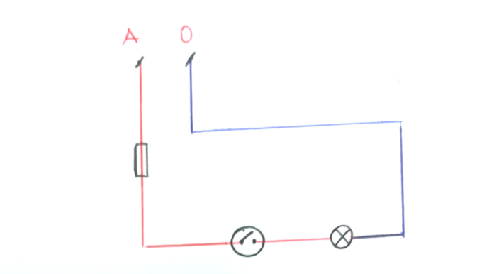
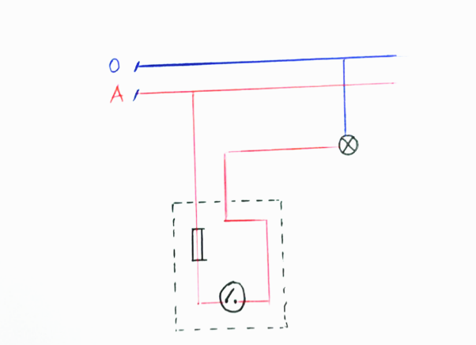
LUYỆN TẬP
Hãy thiết kế sơ đồ nguyên lí, sơ đồ lắp đặt mạng điện gồm: nguồn điện, aptomat, công tắc hai cực và bóng đèn, trong đó công tắc bật tắt bóng đèn và aptomat bảo vệ mạng điện.
Sơ đồ nguyên lý
Sơ đồ lắp đặt

Slide 26
VẬN DỤNG
Hãy thiết kế sơ đồ nguyên lí, sơ đồ lắp đặt mạng điện trong nhà gồm các thiết bị và phân tử như sau:
- 1 aptomat, bảo vệ chung toàn mạch.
- 1 ổ cắm điện.
- 2 bóng đèn sợi đốt được điều khiển sáng luân phiên từ một công tắc 3 cực.

Slide 27
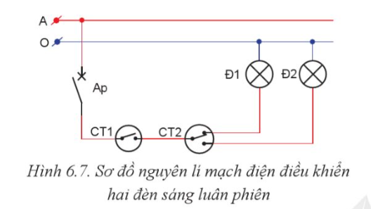
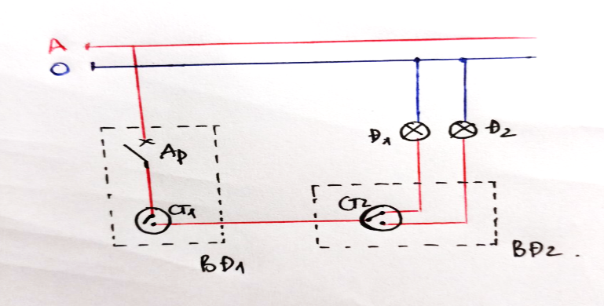
VẬN DỤNG
Hãy thiết kế sơ đồ nguyên lí, sơ đồ lắp đặt mạng điện trong nhà gồm các thiết bị và phân tử như sau:
- 1 aptomat, bảo vệ chung toàn mạch.
- 1 ổ cắm điện.
- 2 bóng đèn sợi đốt được điều khiển sáng luân phiên từ một công tắc 3 cực.
Sơ đồ lắp đặt

